Slide 1




06.05.2024

Slide 2

A água é de todos, por isso a responsabilidade é compartilhada!

Slide 3

A Gestão de Recursos Hídricos

Slide 4
Política Nacional de Recursos Hídricos
Lei nº 9.433 /1997
Define os objetivos da PNRH
Cria o Sistema Nacional de Gerenciamento de Recursos Hídricos - Singreh
Estabelece os Instrumentos de Gestão
Define a Bacia Hidrográfica como unidade de gestão

Slide 5
Modelo de Governança dos Recursos Hídricos
Um sistema nacional
Responsabilidades compartilhadas entre União e estados (dupla dominialidade)
Uma gestão descentralizada
Uma gestão participativa
Uma gestão integrada

Slide 6
Objetivos da PNRH
Assegurar à atual e às futuras gerações a necessária disponibilidade de água (Sustentabilidade)
A utilização racional e integrada dos recursos hídricos (Usos Múltiplos)
A prevenção e a defesa contra eventos hidrológicos críticos de origem natural ou decorrentes do uso inadequado dos recursos naturais (Segurança Hídrica)

Slide 7
27 Anos da PNRH: Principais Avanços
Criação de um sistema único de recursos hídricos, com a definição de objetivos, fundamentos e diretrizes
Descentralização das decisões
Criação de instâncias e processos de participação na gestão
Melhoria da atuação do governo federal na temática com a criação da ANA
Criação dos instrumentos de gestão, notadamente o planejamento e a cobrança, e a melhoria da outorga

Slide 8
A gestão das nossas águas
Órgãos Gestores de Recursos Hídricos
Conselhos Estaduais e Nacional de Recursos Hídricos
Comitês de Bacia Hidrográfica
Agências de Água
Descentralizada
Participativa
Integrada

Slide 9
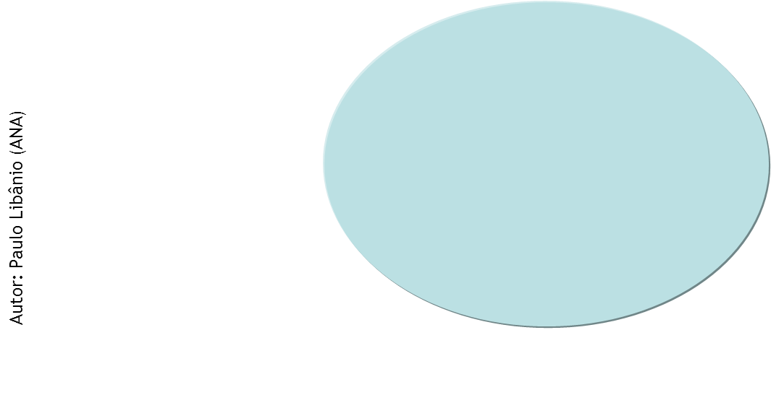
Um Sistema Integrado
1 Sistema Federal + 27 Estaduais
SINGREH
CNRH - MIDR - ANA
SEGREH
Estado A
SEGREH
Estado D
SEGREH
Estado B
SEGREH
Estado C

Slide 10
Formulação e Deliberação das Políticas Públicas
Formulação e Deliberação de Políticas Governamentais
Apoio aos colegiados
Suporte Técnico
Nacional
Conselho Nacional de Recursos Hídricos
Ministério
Agência Nacional de Águas Saneamento Básico
Agência Nacional de Águas Saneamento Básico
Conselhos Estaduais/ Distrital de Recursos Hídricos
Secretárias de Estado/ Distrito
Órgãos Gestores Estaduais/ DISTRITAL
(INSTITUTO ÁGUA E TERRA DO PARANÁ)
Órgãos Gestores Estaduais/ DISTRITAL
(INSTITUTO ÁGUA E TERRA DO PARANÁ)
Estadual
Comitês de Bacias Hidrográficas
Secretaria Executiva
Agência de Água ou de Bacia
Bacia

Slide 11
Recursos financeiros para implementação da PNRH
Compensação Financeira pela utilização dos Recursos Hídricos para Fins de Geração de Energia Elétrica
Ações implementadas
Capacitações gratuitas
Desenvolvimento de estudos diversos
Monitoramento dos recursos hídricos
Fiscalização
Apoio aos Comitês de Bacia

Slide 12






Slide 13
PROGESTÃO
PROCOMITÊS
PROFÁGUA
PRODES
PROGRAMA PRODUTOR DE ÁGUAS

Slide 14

comitês de bacias hidrográficas
Parlamento das Águas!

Slide 15
O CBH Paranapanema

Slide 16
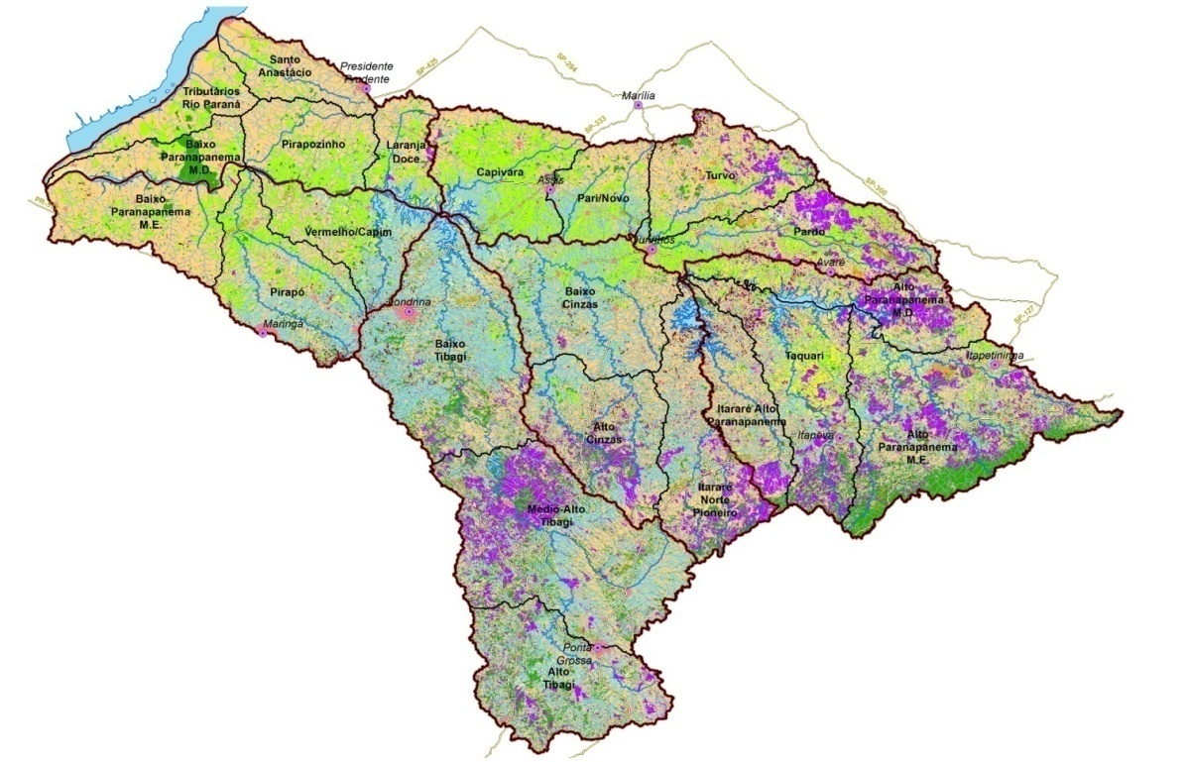
A BACIA HIDROGRÁFICA DO RIO PARANAPANEMA
O Paranapanema é o Rio que une os Estados do Paraná e de São Paulo
Características:
Extensão de 929 quilômetros;
Estende-se no sentido geral Leste-Oeste;
247 municípios (Paraná e São Paulo);
Desagua no Rio Paraná numa altitude de 239 m.
OS COMITÊS DE BACIA NO PARANAPANEMA
Comitê Interestadual instituído em 2012
(Rio de domínio da União)
06 Comitês de Bacias Estaduais
3 na vertente Paulista (CBHs ALPA, MP e PP)
3 na vertente Paranaense (CBHs NP, Piraponema e Tibagi)

Slide 17


A INTEGRAÇÃO
CBH Paranapanema é o comitê integrador de toda a Bacia

Slide 18
PLANEJAMENTO INTEGRADO
Plano Integrado de Recursos Hídricos
Plano de Comunicação
Programa de Capacitação
Programa de Educação Ambiental

Slide 19
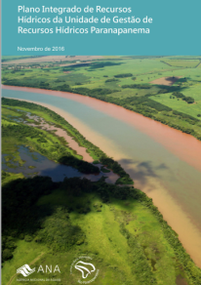
O PLANO INTEGRADO DE RECURSOS HÍDRICOS DO PARANAPANEMA PIRH PARANAPANEMA
Instrumento de planejamento e de gestão fortemente pactuado e coordenado pelo Comitê;
A base para elaboração foi a mobilização e a integração dos Comitês de Bacias;
Está permitindo a gestão efetiva dos recursos hídricos da bacia, ou seja a revitalização da Bacia;
Aprovado em 2016 e revisado em 2021.
Metodologia participativa de acompanhamento e implementação
1º ciclo de implementação 2017/2021
2º ciclo de implementação 2022/2027

Slide 20
Saneamento Básico
Elaborar e atualizar os Planos de Saneamento
Melhorar os sistemas de abastecimento de água
Implantar, ampliar e melhorar as redes e estações de tratamento de esgotamento sanitário
Implantar aterros sanitários e unidades de triagem e compostagem em consórcios públicos
Revitalização de Bacia
Recuperar APPs, Reservas Legais, Unidades de Conservação e áreas de recarga de aquíferos
Viabilizar o PSA
Recuperar e conservar os solos nas áreas críticas produtoras de sedimentos
Diminuir a carga poluidora no meio Rural
Controlar a erosão no entorno de áreas urbanas
Execução – Poder Público
ARTICULAÇÃO POLÍTICA
Plenário composto por Prefeitos
Câmara de Articulação Política
Encontro Anual dos Prefeitos do Paranapanema

Slide 21
O que a sua gestão tem feito?

Slide 22


Planejamento
Execução
Considere o Plano de Recursos Hídricos do Rio Paranapanema !
Comunique as ações que estão em desenvolvimento!

Slide 23
APOIE A IMPLEMENTAÇÃO DO PLANO INTEGRADO DE RECURSOS HÍDRICOS
secretaria@paranapanema.org

Slide 24

OBRIGADa!
@CBHPARANAPANEMA
www.paranapanema.org
Suraya Modaelli
Antonio Cezar Leal
secretaria@paranapanema.org

